Slide 1
Свойства функции
Токарева Инна Александровна
учитель математики
МБОУ гимназия №1
г. Липецка

Slide 2
Точки пересечения графика функции с осями координат.
Монотонность функции (т.е. возрастание или убывание функции).
Ограниченность функции.
Наименьшее и наибольшее значение функции.
Четность и нечетность функции.
Выпуклость графика функции.
Непрерывность функции.

Slide 3
1. Точки пересечения графика функции с осями координат.
Точка пересечения с осью Оу равна значению функции у(х) при х=0, т.е. у(0).
Точки пересечения с осью Ох являются корнями уравнения у(х) = 0 и называются нулями функции.
Пример 1. Найти точки пересечения графика функции у(х)= - х²+6х – 8 с осями координат.

Slide 4
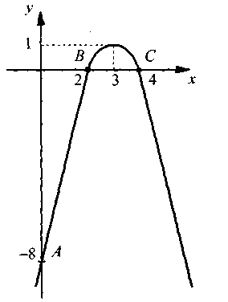
Пример 1. Найти точки пересечения графика функции у(х)= - х²+6х – 8 с осями координат.
С осью Ох: А(0; - 8).
С осью Оу: В(2; 0) и С(4; 0)

Slide 5
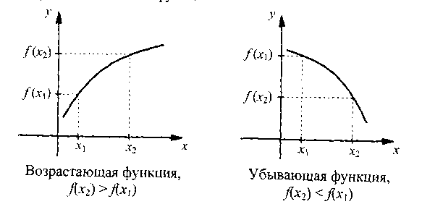
2. Монотонность функции (т.е. возрастание или убывание функции).
Опр.1. Функция у=f(х) называется возрастающей на множестве Х D(f), если большему значению аргумента соответствует большее значение функции (т.е. если х₂>х₁, то f(x₂)>f(x₁).
Опр.2. Функция у=f(х) называется убывающей на множестве Х D(f), если большему значению аргумента соответствует меньшее значение функции (т.е. если х₂>х₁, то f(x₂)<f(x₁).

Slide 6
Пример 2. Определить монотонность функции f(x)= - 2x + 4 .

Slide 7
3. Ограниченность функции.
Опр.3. Функция у=f(х) называется ограниченной снизу на множестве Х D(f), если все значения функции больше некоторого числа m (т.е. f(x)>m).
Опр.4. Функция у=f(х) называется ограниченной сверху на множестве Х D(f), если все значения функции меньше некоторого числа M (т.е. f(x)<M).
Опр.5. Если функция ограничена снизу и сверху, то она называется ограниченной.

Slide 9
Пример 3. Доказать, что функция
f(х)= - х²+6х – 8 ограничена сверху.

Slide 10
Свойства функции

Slide 11
Точки пересечения графика функции с осями координат.
Монотонность функции (т.е. возрастание или убывание функции).
Ограниченность функции.
Наименьшее и наибольшее значение функции.
Четность и нечетность функции.
Выпуклость графика функции.
Непрерывность функции.

Slide 12
4. Наименьшее и наибольшее значение функции.
Опр.6. Число m называют наименьшим значением функции у=f(х) на множестве Х D(f), если:
1) существует число х₀ϵ Х такое, что f(х₀) = m;
2) для любого значения хϵ Х выполняется неравенство f(x)≥f(x₀).
Опр.7. Число M называют наибольшим значением функции у=f(х) на множестве Х D(f), если:
1) существует число х₀ϵ Х такое, что f(х₀) = M;
2) для любого значения хϵ Х выполняется неравенство f(x)≤f(x₀).

Slide 13
Пример 4. Найти наибольшее значение функции f(х)= - х²+6х – 8
Пример 5. Найти наименьшее и наибольшее значение функции
f(х)= - 2х+4 на отрезке [-1;3]

Slide 14
6. Выпуклость графика функции.
Опр.9. Функция у=f(х) выпукла вниз на промежутке Х, если при соединении любых двух точек графика отрезком прямой часть графика располагается ниже этого отрезка.

Slide 15
6. Выпуклость графика функции.
Опр.10. Функция у=f(х) выпукла вверх на промежутке Х, если при соединении любых двух точек графика отрезком прямой часть графика располагается выше этого отрезка.

Slide 16
7. Непрерывность функции.
Опр.11. Функция у=f(х) непрерывна на промежутке Х, если при малом изменении аргумента функция меняется незначительно.
При этом график непрерывной функции сплошной и не имеет разрывов.

Slide 17
Схема исследования
1) область определения функции;
2) монотонность;
3) ограниченность;
4) у_{наим}, у_{наиб};
5) непрерывность;
6) область значений;
7) выпуклость.
8) четность.

Slide 18
Четность и нечетность функции
Токарева Инна Александровна
учитель математики
МБОУ гимназия №1
г. Липецка

Slide 19
5. Четность и нечетность функции.
Область определения называется симметричной, если функция определена и в точке х₀ и в точке ( - х₀) (т.е. в точке симметричной х₀ относительно начала числовой оси).
Пример 6. Найти область определения функции:
а)
б)

Slide 20
5. Четность и нечетность функции.
Понятие четности вводится только для функции с симметричной областью определения.
Опр.8. Функция называется четной, если при изменении знака аргумента значение функции не меняется,
т.е. f(– x) = f(x).
Опр.9. Функция называется нечетной, если при изменении знака аргумента значение функции также меняется на противоположное,
т.е. f(– x) = – f(x).

Slide 22
Пример 7. Выяснить четность функций:
А) f(x) = |x|- x²;
Б) f(x) = x – x³;
В) f(х) = х – 2.

